Slide 1
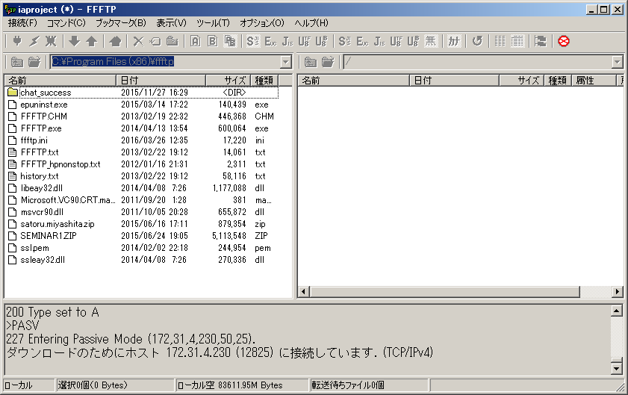
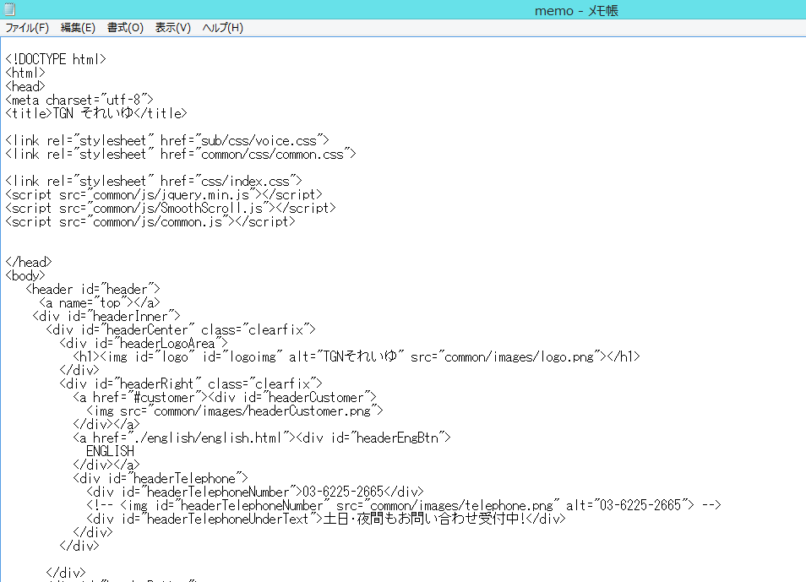
お客様の声更記事更新(SP)
1 更新ファイルの準備
サーバーからhtmlファイルをダウンロードします。
ファイルの場所
/sp/customer/index.html
デスクトップにドロップするとダウンロードできます。
テキストエディター(メモ帳など)でファイルを開きます。

Slide 2
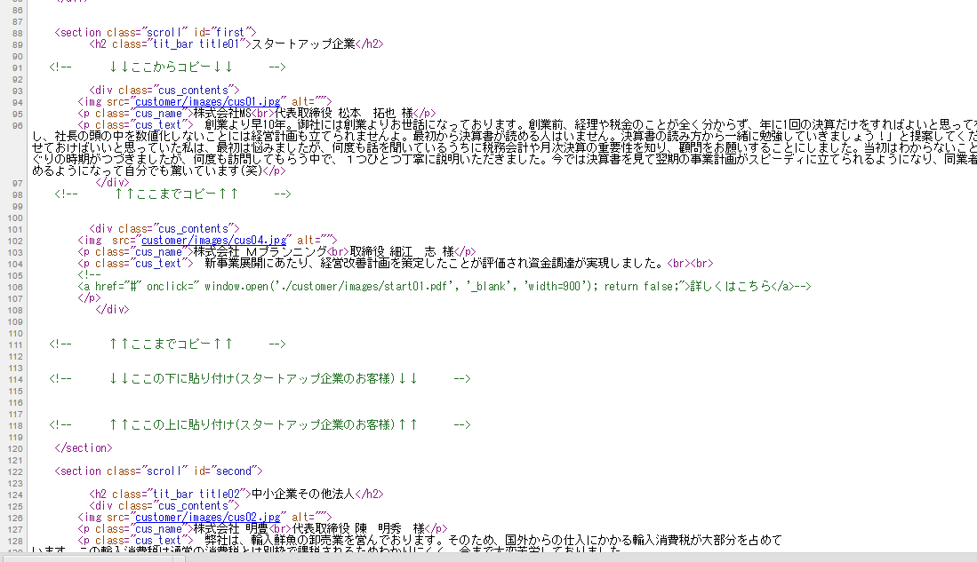
お客様の声記事更新(SP)
2 ファイルの編集
お客様からの素材が文章＋写真の場合
①
ファイル内91行目から書かれている①<!--↓↓ここからコピー(文章あり)↓↓-->～<!--↑↑ここまでコピー(文章あり) ↑↑-->をコピーし、②<!--↓↓ここの下に貼り付け(○○のお客様)↓↓-->の下に貼り付けます。
①で貼り付けたコード内の<img src=“customer/images/○○.jpg" alt="">の赤字部分を追加する画像の画像名に変更します。
<p class=“cus_name”>○○(会社名)<br>○○(お名前)様</p>の赤字部分を追加するお客様情報に変更します。
<p class="cus_text">お客様の声本文</p>の赤字部分を追加する文章に変更します。
②
※スタートアップ企業、中小企業その他法人、中堅企業でそれぞれ貼り付け箇所が異なります。
<!--↓↓ここの下に貼り付け(○○のお客様)↓↓-->○○の該当の箇所に貼り付けてください。

Slide 3
お客様の声記事更新(SP)
3 ファイルをアップ
編集したファイルを上書きします。
最初にダウンロードした場所と同じ場所にファイルを上書きでアップロードします。
デスクトップからドロップするとアップロードできます。
写真をアップロードします。
アップロード場所
sp/customer/customer/images/
※画像はあらかじめペイントなどで横630px、縦600pxに切り抜きます。
デスクトップからドロップするとアップロードできます。
お客様の声ページを見て、更新されているか確認します。

